Slide 1
BÀI 4: ÔN TẬP CHƯƠNG 9
I. Lý thuyết:
Phép thử nghiệm
Tập hợp các kết quả
Sự kiện (A)
Chắc chắn
Có thể
Không thể
Khả năng xảy ra bằng 1
Thực nghiệm kiểm điếm
Khả năng xảy ra bằng 0
Số lần thử n
Số lần sự kiện lặp lại n(A)
Phân số
Xác suất thực nghiệm

Slide 2

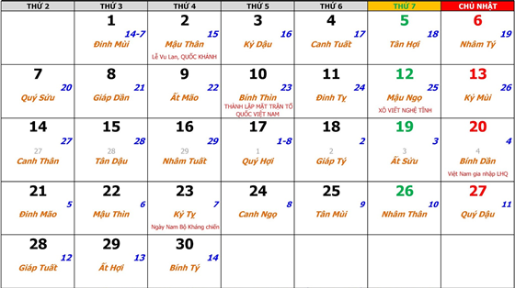
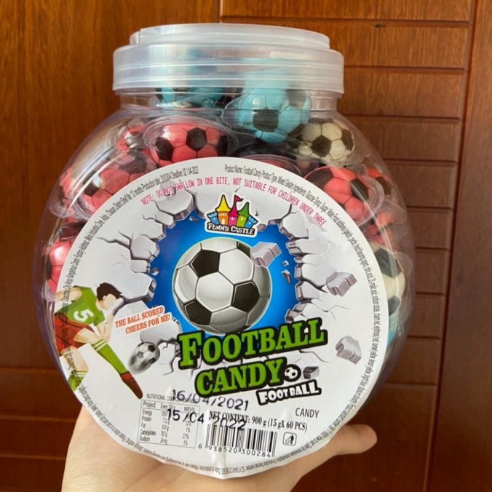
BÀI 4: ÔN TẬP CHƯƠNG 9
II. Bài tập:
Hãy liệt kê tất cả các kết quả có thể xảy ra của mỗi phép thử nghiệm sau:
a) Lấy ra 1 quả bóng từ hộp có 10 quả bóng được đánh số từ 1 đến 10.
b) Bạn Lan chọn một ngày trong tháng 8 để đi về quê.
Trả lời:
a) Các kết quả có thể xảy ra là:
bóng được đánh số
1,2,3,4,5,6,7,8,9,10
b) Bạn Lan chọn một ngày trong tháng 8 để đi về quê, kết quả có thể xảy ra là bất kì ngày nào trong tháng ( Từ ngày 1/8 đến 30/8)

Slide 3

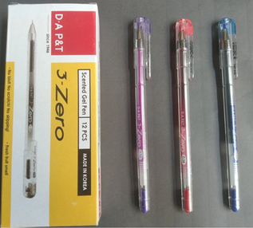
BÀI 4: ÔN TẬP CHƯƠNG 9
II. Bài tập:
Trong hộp có 1 cây bút xanh, 1 cây bút đỏ, 1 cây bút tím. Hãy liệt kê các kết quả có thể xảy ra của mỗi hoạt động sau:
a) Lấy ra 1 cây bút từ hộp.
b) Lấy ra cùng 1 lúc 2 cây bút từ hộp.
Trả lời:
a) Lấy ra 1 cây bút từ hộp, kết quả có thể xảy ra là:
Bút xanh, bút đỏ , bút tím
b) Lấy ra cùng 1 lúc 2 cây bút từ hộp, có 3 kết quả có thể xảy ra:
Bút xanh & Bút đỏ
Bút đỏ & Bút tím
Bút tím & Bút xanh

Slide 4

BÀI 4: ÔN TẬP CHƯƠNG 9
II. Bài tập:
Lớp trưởng lớp 6A làm 4 tấm bìa giống hệt nhau ghi tên 4 bạn hay hát trong lớp là Mai, Lan, Cúc, Trúc và cho vào một hộp. Một bạn trong lớp rút một trong 4 tấm bìa đó và bạn có tên sẽ phải lên hát, sau đó tấm bìa được trả lại hộp và cứ thế tiếp tục chọn người lên hát.
a) Liệt kê tập hợp các kết quả có thể xảy ra trong mỗi lần rút tấm bìa?
b) Em có thể dự đoán trước được người tiếp theo lên hát không?
c) Có bạn nào phải lên hát nhiều lần không?
Trả lời:
a) Các kết quả có thể xảy ra trong mỗi lần rút tấm bìa là: Mai, Lan, Cúc, Trúc.
b) Không thể dự đoán trước được người tiếp theo lên hát vì xác suất rút phải tên đều như nhau.
c) Sẽ có bạn phải lên hát nhiều lần, vì sau mỗi lần rút tấm bìa được trả lại.

Slide 5

BÀI 4: ÔN TẬP CHƯƠNG 9
II. Bài tập:
4.Trong hộp có 10 lá thăm được đánh số từ 0 đến 9. Lấy ra từ hộp lá thăm. Trong các sự kiện sau, sự kiện nào chắc chắn xảy ra, sự kiện nào không thể xảy ra, sự kiện nào có thể xảy ra?
a) Tổng các số ghi trên hai lá thăm bằng 1.
b) Tích các số ghi trên hai lá thăm bằng 1.
c) Tích các số ghi trên hai lá thăm bằng 0.
d) Tổng các số ghi trên hai lá thăm lớn hơn 0.
Trả lời:
a) Tổng các số ghi trên hai lá thăm bằng 1: Có thể xảy ra.
b) Tích các số ghi trên hai lá thăm bằng 1: Có thể xảy ra.
c) Tích các số ghi trên hai lá thăm bằng 0: Có thể xảy ra.
d) Tổng các số ghi trên hai lá thăm lớn hơn 0: Chắc chắn xảy ra.

Slide 6
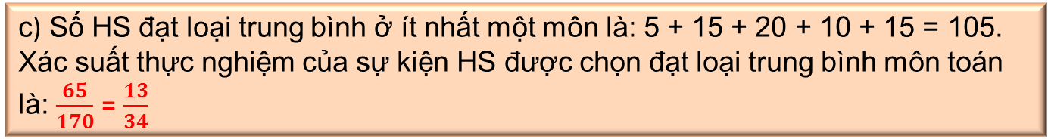
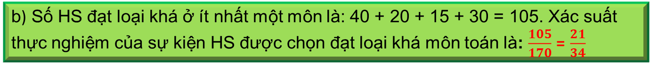
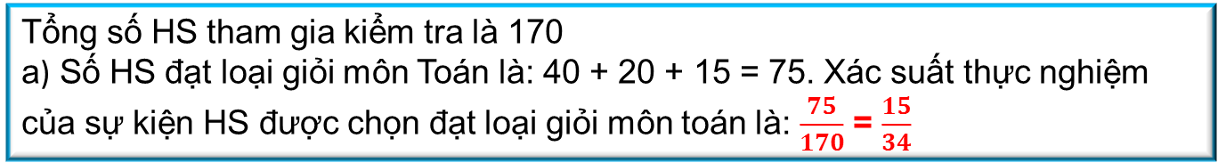
BÀI 4: ÔN TẬP CHƯƠNG 9
II. Bài tập:
5. Kết quả kiếm tra môn Toán và Ngữ Văn của một số học sinh được lựa chọn ngẫu nhiên cho ở bảng sau:
( Ví dụ: Số học sinh có kết quả Toán - giỏi, Ngữ Văn - khá là 20 )
Hãy tính xác suất thực nghiệm của sự kiện một học sinh được chọn ra một cách ngẫu nhiên có kết quả:
a) Môn Toán đạt loại giỏi. b) Loại khá trở lên ở cả hai môn.
c) Loại trung bình ở ít nhất một môn.
Trả lời:
Tổng số HS tham gia kiểm tra là 170
a) Số HS đạt loại giỏi môn Toán là: 40 + 20 + 15 = 75. Xác suất thực nghiệm của sự kiện HS được chọn đạt loại giỏi môn toán là: $\frac{75}{170}$ = $\frac{15}{34}$
b) Số HS đạt loại khá ở ít nhất một môn là: 40 + 20 + 15 + 30 = 105. Xác suất thực nghiệm của sự kiện HS được chọn đạt loại khá môn toán là: $\frac{105}{170}$ = $\frac{21}{34}$
c) Số HS đạt loại trung bình ở ít nhất một môn là: 5 + 15 + 20 + 10 + 15 = 105. Xác suất thực nghiệm của sự kiện HS được chọn đạt loại trung bình môn toán là: $\frac{65}{170}$ = $\frac{13}{34}$

Slide 7
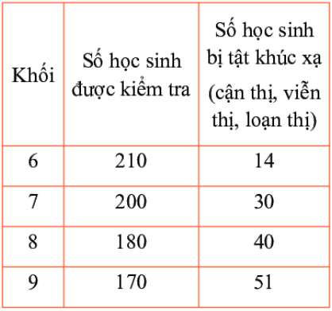
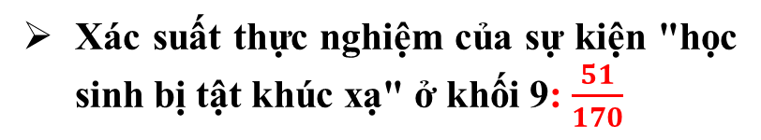
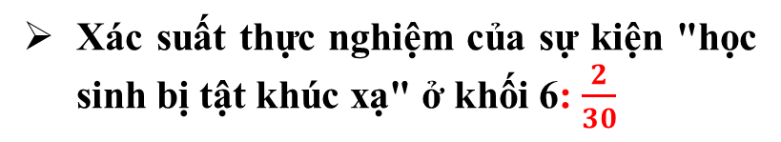
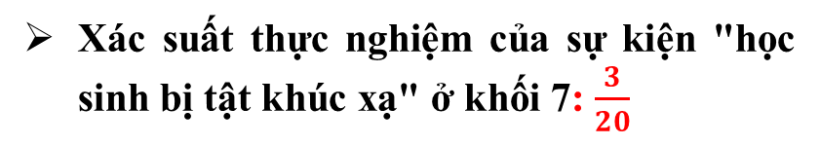
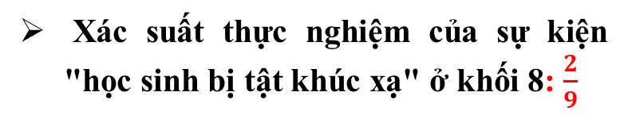
BÀI 4: ÔN TẬP CHƯƠNG 9
II. Bài tập:
6. Kiểm tra thị lựa của học sinh ở một trường THCS, ta thu được kết quả như hình 1. Hãy tính và so sánh xác suất thực nghiệm của sự kiện "học sinh bị tật khúc xạ" theo từng khối lớp.
Trả lời:
Xác suất thực nghiệm của sự kiện "học sinh bị tật khúc xạ" ở khối 6: $\frac{2}{30}$
Xác suất thực nghiệm của sự kiện "học sinh bị tật khúc xạ" ở khối 7: $\frac{3}{20}$
Xác suất thực nghiệm của sự kiện "học sinh bị tật khúc xạ" ở khối 8: $\frac{2}{9}$
Xác suất thực nghiệm của sự kiện "học sinh bị tật khúc xạ" ở khối 9: $\frac{51}{170}$
Hình 1

